Slide 1
Всё интересное о воде

Slide 2
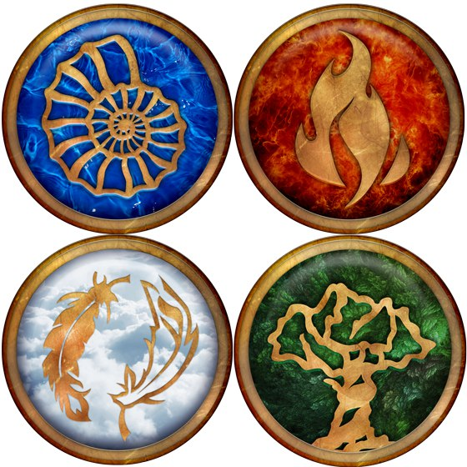
Мифы и легенды

Slide 5
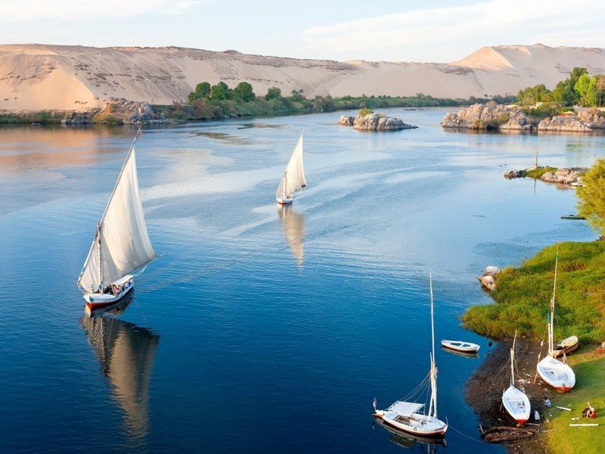

Slide 7
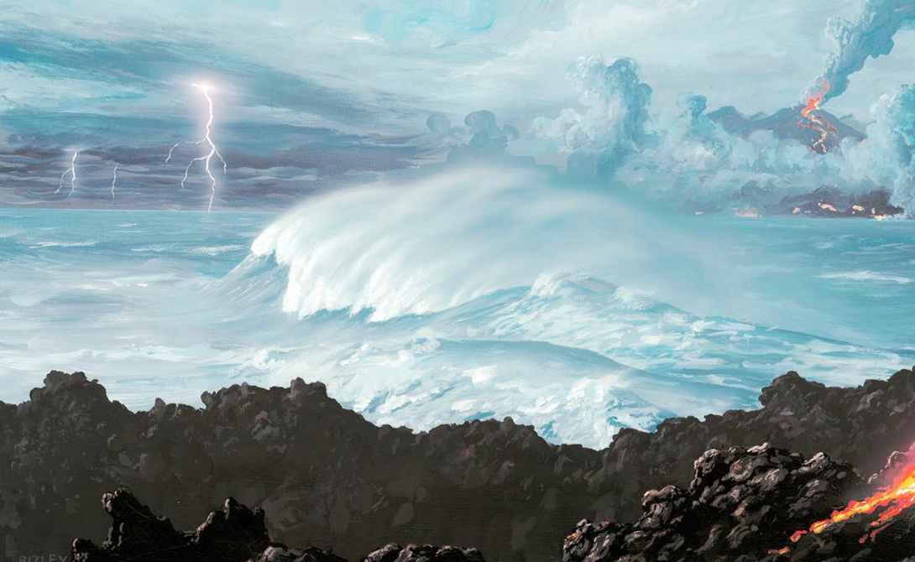
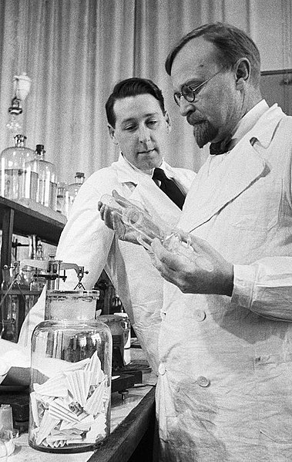
Первичный бульон

Slide 8
Правда или ложь?

Slide 9
Строение и состояния воды

Slide 10
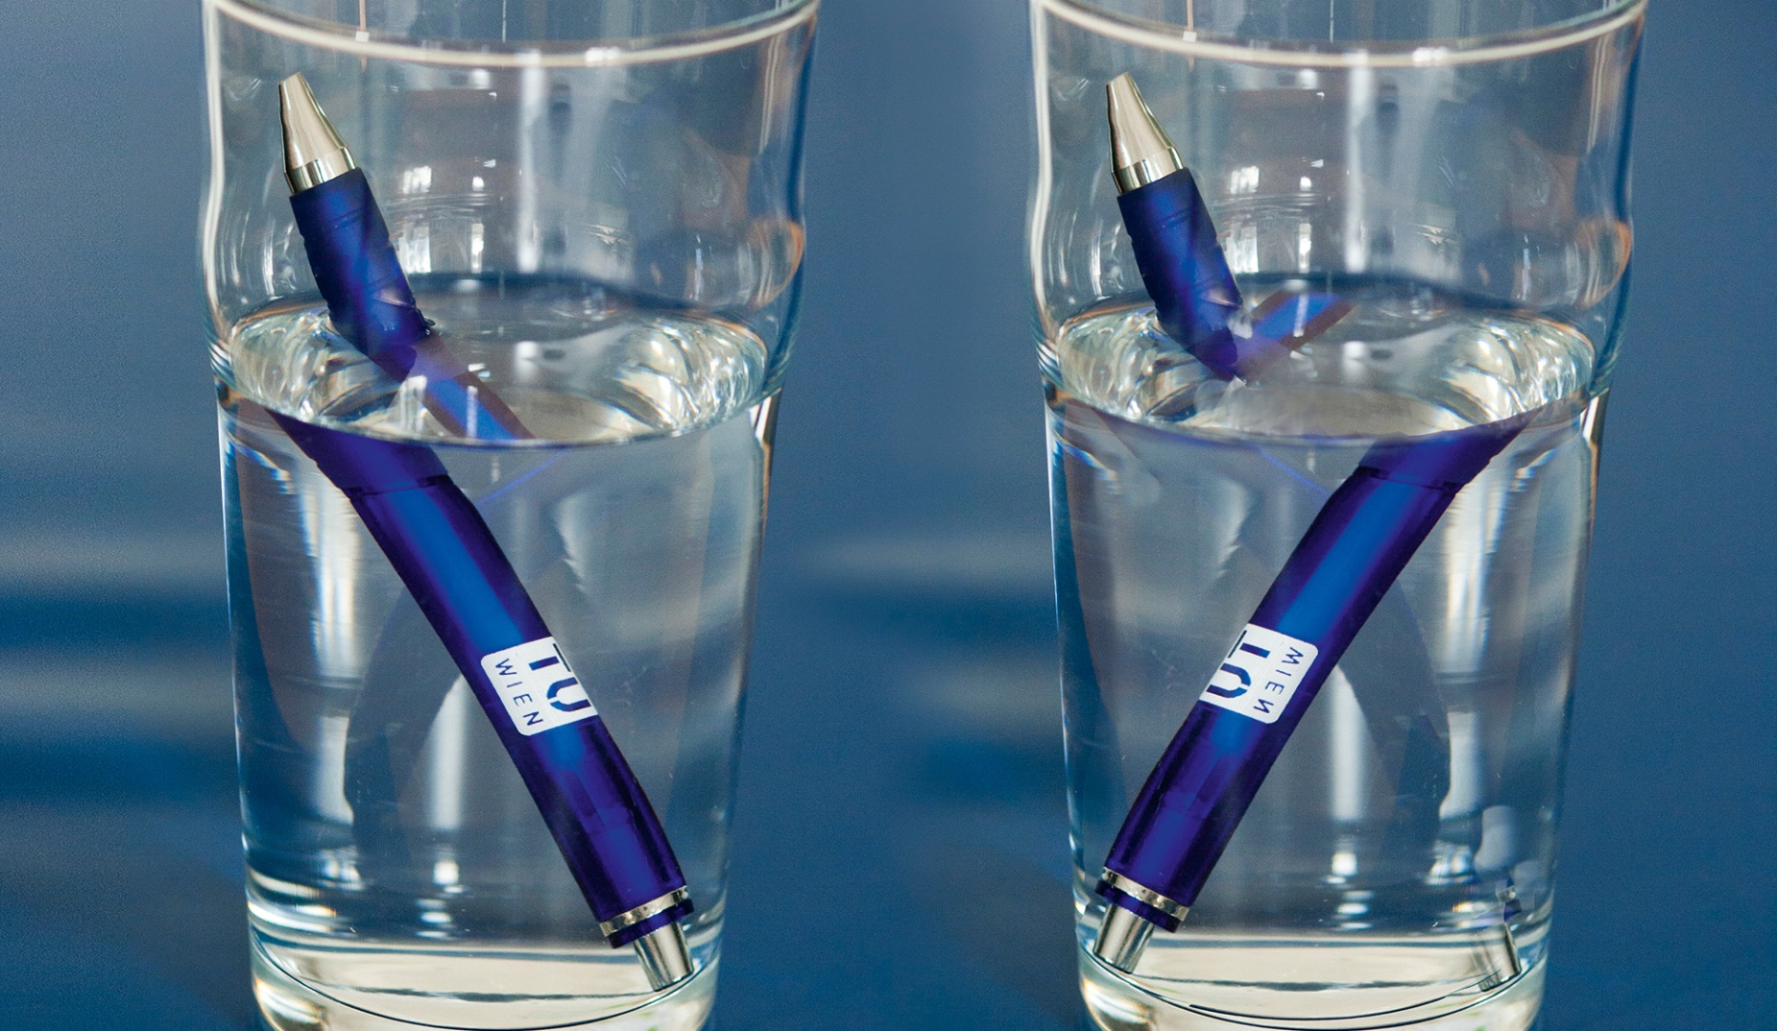
Характеристики и
свойства воды

Slide 11
Кроссворд о воде

Slide 12
Кроссворд о воде
в
о
д
о
в
о
р
о
т

Slide 13
Кроссворд о воде
 | с
в | о
о | с
д | у
о | л
в | ь
о | к
р | а
о
т

Slide 14
Кроссворд о воде
 |  | р
 | с | о
в | о | д
о | с | н
д | у | и
о | л | к
в | ь
о | к
р | а
о
т

Slide 15
Кроссворд о воде
 |  |  | о
 |  |  | з
 |  | р | е
 | с | о | р
в | о | д | о
о | с | н
д | у | и
о | л | к
в | ь
о | к
р | а
о
т

Slide 16
Кроссворд о воде
 |  |  | о
 |  |  | з
 |  | р | е
 | с | о | р
в | о | д | о | п
о | с | н |  | о
д | у | и |  | с
о | л | к |  | е
в | ь |  |  | й
о | к |  |  | д
р | а |  |  | о
о |  |  |  | н
т

Slide 17
Кроссворд о воде
 |  |  | о
 |  |  | з |  | а
 |  | р | е |  | к
 | с | о | р |  | в
в | о | д | о | п | а
о | с | н |  | о | р
д | у | и |  | с | и
о | л | к |  | е | у
в | ь |  |  | й | м
о | к |  |  | д
р | а |  |  | о
о |  |  |  | н
т

Slide 18
Кроссворд о воде
 |  |  | о
 |  |  | з |  | а
 |  | р | е |  | к | л
 | с | о | р |  | в | е
в | о | д | о | п | а | д
о | с | н |  | о | р | н
д | у | и |  | с | и | и
о | л | к |  | е | у | к
в | ь |  |  | й | м
о | к |  |  | д
р | а |  |  | о
о |  |  |  | н
т

Slide 19
Роль воды на планете

Slide 21
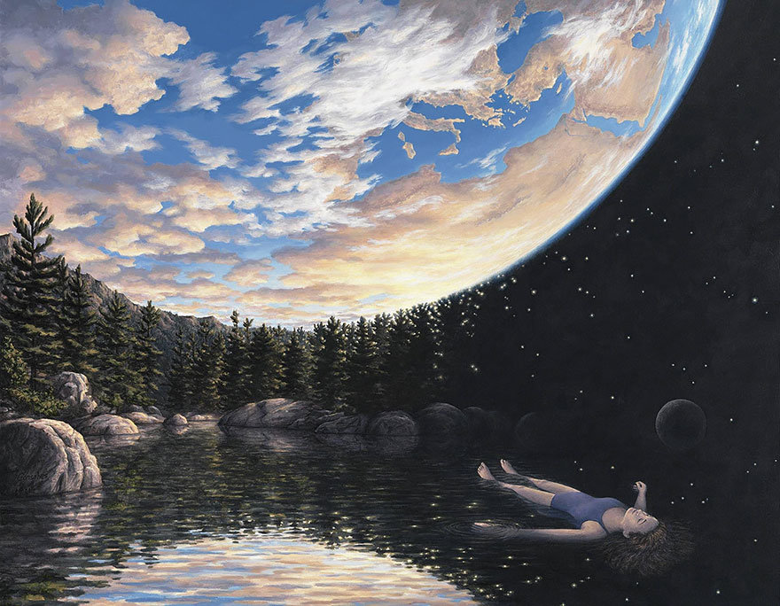
Спасибо за внимание!

